Slide 1
开放基金项目研究计划汇报
BSE–EDS 多模态融合:
突破水泥基材料微观相识别的灰度天花板
水泥基材料微观相识别与水化程度智能表征 —— 研究计划
汇报人:非金属材料AI+实验室
中国建筑材料科学研究总院(CBMA) · 2026 年 7 月
Notes:
开场:BSE 单模态的天花板是信息问题,不是模型问题;本项目用最少的化学采样把它补上。

Slide 2
目 录
01
研究背景
灰度天花板从哪里来
02
研究方案
配对数据集 · 两阶段融合网络 · 主动采样
03
预期成果
量化指标 · 独立验证协议 · 开放交付
04
总结
一句话:补化学维度,而不是继续调模型
BSE–EDS 多模态融合
02 / 18

Slide 3
01
PART 01
研究背景
灰度天花板从哪里来
01 研究背景
02 研究方案
03 预期成果
04 总结
BSE–EDS 多模态融合 · 研究背景
03 / 18

Slide 4
研究背景
低碳混合材体系已成常态,掺合料与水化产物灰度重叠,
BSE 单模态分割触及信息天花板
混合材是低碳主路线: 矿渣、粉煤灰、偏高岭土、石灰石大比例替代熟料,混合体系成为工程常态。
灰度退化: SCM 颗粒及其反应边与水化产物灰度区间重叠,单一强度通道无法区分化学上不同的相。
架构调优已无增益: FCN、U-Net 等 BSE-only 模型对灰度重叠相继续调参基本无增益——上限在模态,不在模型。
文献
Scrivener (2004) Cem Concr Compos;Lothenbach et al. (2011) CCR;Juenger & Siddique (2015) CCR
BSE–EDS 多模态融合 · 研究背景
04 / 18
Notes:
口头引出文献:Scrivener 2004 奠定 BSE 定量分析;Lothenbach/Juenger 说明混合材已是主流——问题因此普遍而尖锐。

Slide 5
研究背景
核心科学问题:少量而聪明的化学采样,能否补上 BSE 缺失的信息维度
以 ≤5% 视场覆盖的稀疏 EDS 采样,经配准门控的图注意力融合网络注入 BSE 形貌特征——能否将灰度重叠相的像素级分割 IoU 提升 ≥20 个百分点,并支撑水化程度的准确、高效表征?
核心问题
≤5%
+20 pp
−50%
EDS 视场覆盖
灰度重叠相 IoU
EDS 机时
稀疏采样预算
相对 BSE-only 基线
同等精度下
关键构想: 把 EDS 从被动的验证仪器,改造成由模型主动指挥的化学信息供给——模型自己决定实验下一步看哪里。
BSE–EDS 多模态融合 · 研究背景
05 / 18
Notes:
这一页停留久一点:后续内容都服务于这个问题。强调 ≤5% 与 +20 pp 两个数字。

Slide 6
02
PART 02
研究方案
配对数据集 · 两阶段融合网络 · 主动采样
01 研究背景
02 研究方案
03 预期成果
04 总结
BSE–EDS 多模态融合 · 研究方案
06 / 18

Slide 7
研究方案
4 体系 × 4 掺量 × 6 龄期的配对数据集,为训练与验证提供系统覆盖
胶材体系
掺量与龄期
P.I 42.5 基准,分别复掺矿渣、粉煤灰、石灰石,覆盖主流低碳配比路线
替代率 0 / 20 / 40 / 60 wt%(w/b = 0.4);龄期 1 / 3 / 7 / 28 / 90 / 180 d
配对采集
标注质量
同视场 BSE 高分辨图 + EDS 六元素图(Ca/Si/Al/Fe/Mg/S),≥3000 组配对图像
≥600 幅像素级相标注,经 QXRD、TGA、EDS 点分析三重交叉核验
合成示例视场见附录 A;定量 BSE 实践遵循 Scrivener (2004)。
BSE–EDS 多模态融合 · 研究方案
07 / 18
Notes:
强调配对与交叉核验:标签质量决定 +20 pp 是否可信。

Slide 8
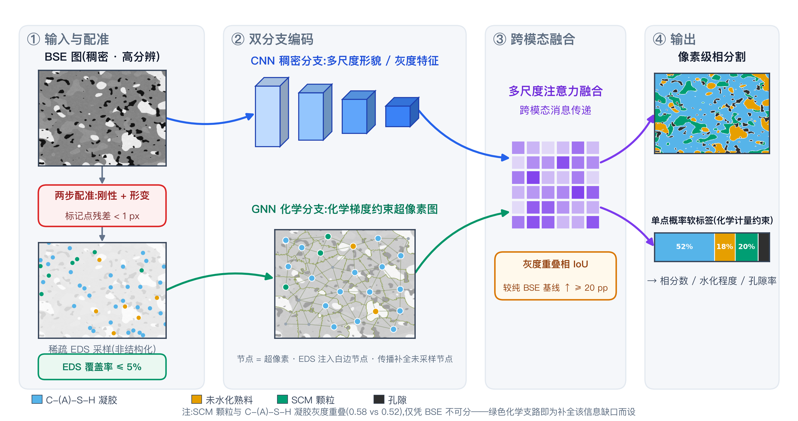
研究方案
两阶段网络:配准残差 <1 px 才进入融合,
稀疏化学信息沿超像素图传播补全
两步配准: 刚性互信息 + 可学习形变场,达标才放行
双分支编码: CNN 稠密形貌 ∥ GNN 化学梯度约束超像素图
融合输出: 多尺度注意力 → 像素级相分割与相分数
配准不达标的视场不进入融合,配准误差从机制上被隔离
机制
图 1 四阶段融合分割架构(本项目 figflow 生成)
BSE–EDS 多模态融合 · 研究方案
08 / 18
Notes:
按 ①→④ 走一遍架构图;方法基础:Maes 1997 互信息配准、Achanta 2012 SLIC、Ronneberger 2015 U-Net。

Slide 9
研究方案
不确定性驱动的主动采样闭环:模型指挥 EDS 看哪里
1
2
3
4
不确定性估计
高熵区聚类
定向 EDS 采集
融合更新
MC-dropout / 深度集成,像素级熵图
相可分性判据圈定信息价值最高区域
仪器只测模型点名的位置
新化学证据沿超像素图传播,迭代收敛
效率目标: 同等精度下 EDS 机时较均匀随机采样减少 ≥50%,以实录 dwell 与 mapping 时间日志验证。
下游任务: 分割导出的水化程度、孔隙率、相分数与相邻接特征,输入水化程度与强度预测器,留一体系外推检验泛化。
BSE–EDS 多模态融合 · 研究方案
09 / 18
Notes:
闭环是本项目区别于"先测后融"方案的核心:采样本身被学习信号驱动。

Slide 10
03
PART 03
预期成果
量化指标 · 独立验证协议 · 开放交付
01 研究背景
02 研究方案
03 预期成果
04 总结
BSE–EDS 多模态融合 · 预期成果
10 / 18

Slide 11
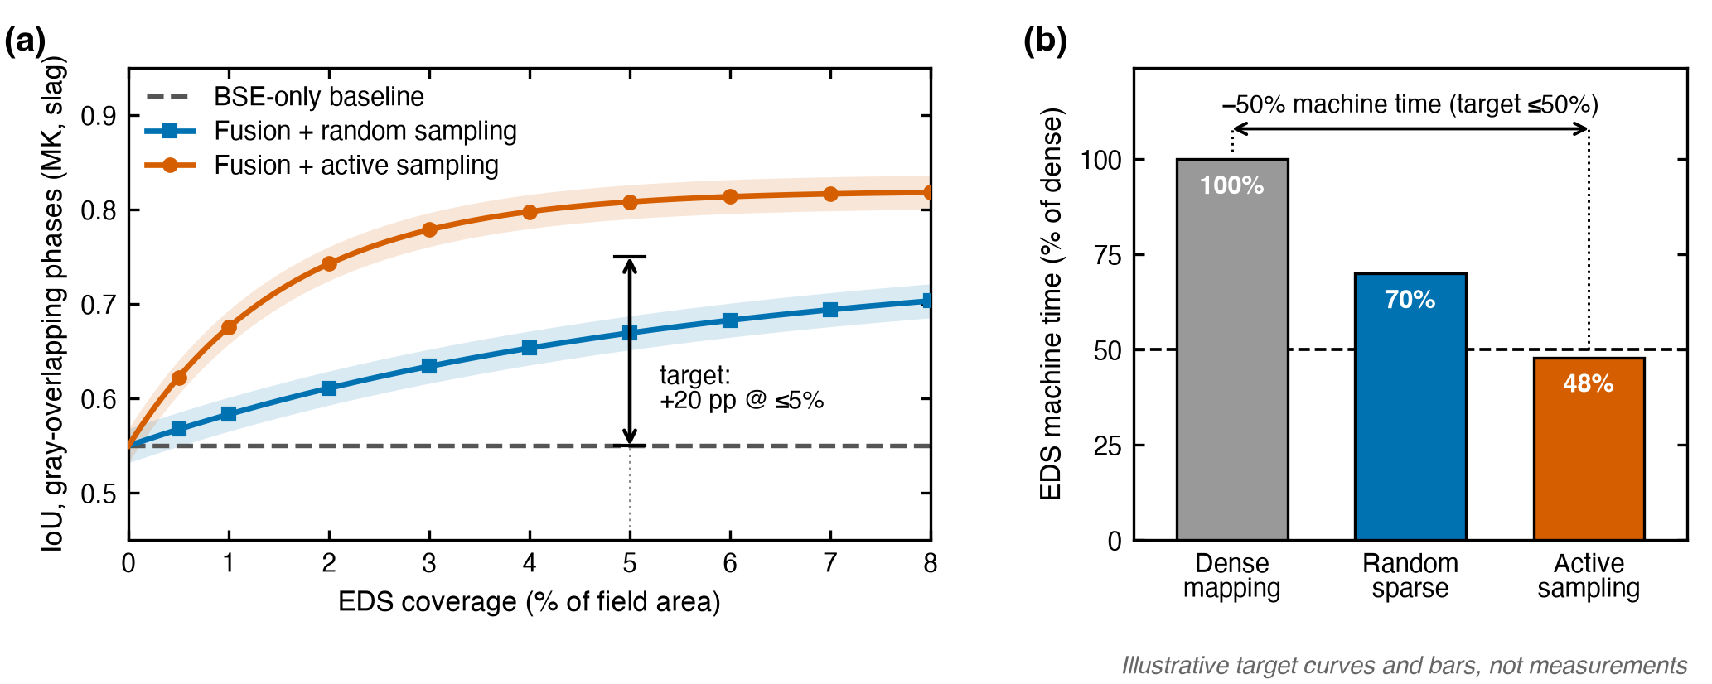
预期成果
预期以 ≤5% EDS 覆盖将灰度重叠相 IoU 提升 ≥20 pp,
同等精度下机时减半
图 2 IoU–覆盖率目标曲线与机时对比(合成示意数据,非实测)(本项目 paperflow 生成)
怎么读
两条曲线的间隔即化学信息的价值:主动选点用 5% 覆盖换 ≥20 pp;BSE-only 基线停在 0.55,与架构无关。
BSE–EDS 多模态融合 · 预期成果
11 / 18
Notes:
指着 (a) 双箭头讲 +20 pp;(b) 48% vs 100% 讲机时。明确声明是申报目标。

Slide 12
预期成果
四项量化指标各自绑定独立于模型的验证协议
量化指标 | 验证协议
灰度重叠相 IoU 提升 ≥20 pp(≤5% 覆盖) | 留出像素级标注测试集;标签经 EDS 点分析核验
分割推算水化程度误差 ≤5% | 与 TGA 独立测量对照,覆盖全部配比与龄期
同等精度下 EDS 机时节省 ≥50% | 同视场实录 dwell 与 mapping 时间日志
数据、权重、报告模块开放交付 | ≥3000 配对 + ≥600 标注数据集;CBMA 微调权重;自动报告模块
说明
全篇数值均为申报目标而非已得结果;示意图为合成数据。交付物存入 CBMA 无机非金属材料数据节点。
BSE–EDS 多模态融合 · 预期成果
12 / 18
Notes:
逐行念指标;评审最关心每个数字都有独立于模型的验收办法。

Slide 13
预期成果
主要风险已前置处置:门控、外推检验与自证机制
配准漂移与充电畸变
跨体系泛化
不确定性质量
刚性 + 形变两步配准,人工地标残差 <1 px 方可进入分割阶段
留一体系外推检验微观中间变量是否优于仅配比基线
高熵聚类直接驱动主动采样,采样收益即其有效性自证
BSE–EDS 多模态融合 · 预期成果
13 / 18
Notes:
主动回应评审两个最可能的质疑:配准误差会不会污染融合;换一个胶材体系还灵不灵。

Slide 14
04
PART 04
总结
一句话:补化学维度,而不是继续调模型
01 研究背景
02 研究方案
03 预期成果
04 总结
BSE–EDS 多模态融合 · 总结
14 / 18

Slide 15
总结
结论:以最小化学采样代价,把定量 SEM 表征推向常规可部署
1. 突破口在模态,不在模型: 补上化学维度,目标以 ≤5% 稀疏 EDS 将灰度重叠相 IoU 提升 ≥20 pp。
2. EDS 角色重构: 从被动验证到模型主动指挥的化学信息供给,同等精度下机时目标 −≥50%。
3. 可复用的智能表征能力: 开放数据集 + CBMA 微调权重 + 自动报告模块,接入 CBMA 数据节点。
Q&A 导航
数据集细节 → P7;网络架构 → P8;指标与验证 → P11;合成示例 → 附录 A
BSE–EDS 多模态融合 · 总结
15 / 18
Notes:
Q&A 期间保持本页。

Slide 16
总结
参考文献
[1]
Scrivener, K.L. (2004). Backscattered electron imaging of cementitious microstructures. Cement and Concrete Composites, 26, 935–945.
[5]
Ronneberger, O., Fischer, P., & Brox, T. (2015). U-Net: Convolutional networks for biomedical image segmentation. LNCS, 9351, 234–241.
[2]
Lothenbach, B., Scrivener, K., & Hooton, R.D. (2011). Supplementary cementitious materials. Cement and Concrete Research, 41, 1244–1256.
[6]
Achanta, R., Shaji, A., et al. (2012). SLIC superpixels compared to state-of-the-art superpixel methods. IEEE TPAMI, 34, 2274–2282.
[3]
Juenger, M.C.G., & Siddique, R. (2015). Recent advances in understanding the role of SCMs in concrete. Cement and Concrete Research, 78, 71–80.
[7]
Long, J., Shelhamer, E., & Darrell, T. (2015). Fully convolutional networks for semantic segmentation. CVPR 2015, 3431–3440.
[4]
Maes, F., Collignon, A., et al. (1997). Multimodality image registration by maximization of mutual information. IEEE Trans. Med. Imaging, 16, 187–198.
BSE–EDS 多模态融合 · 总结
16 / 18

Slide 17
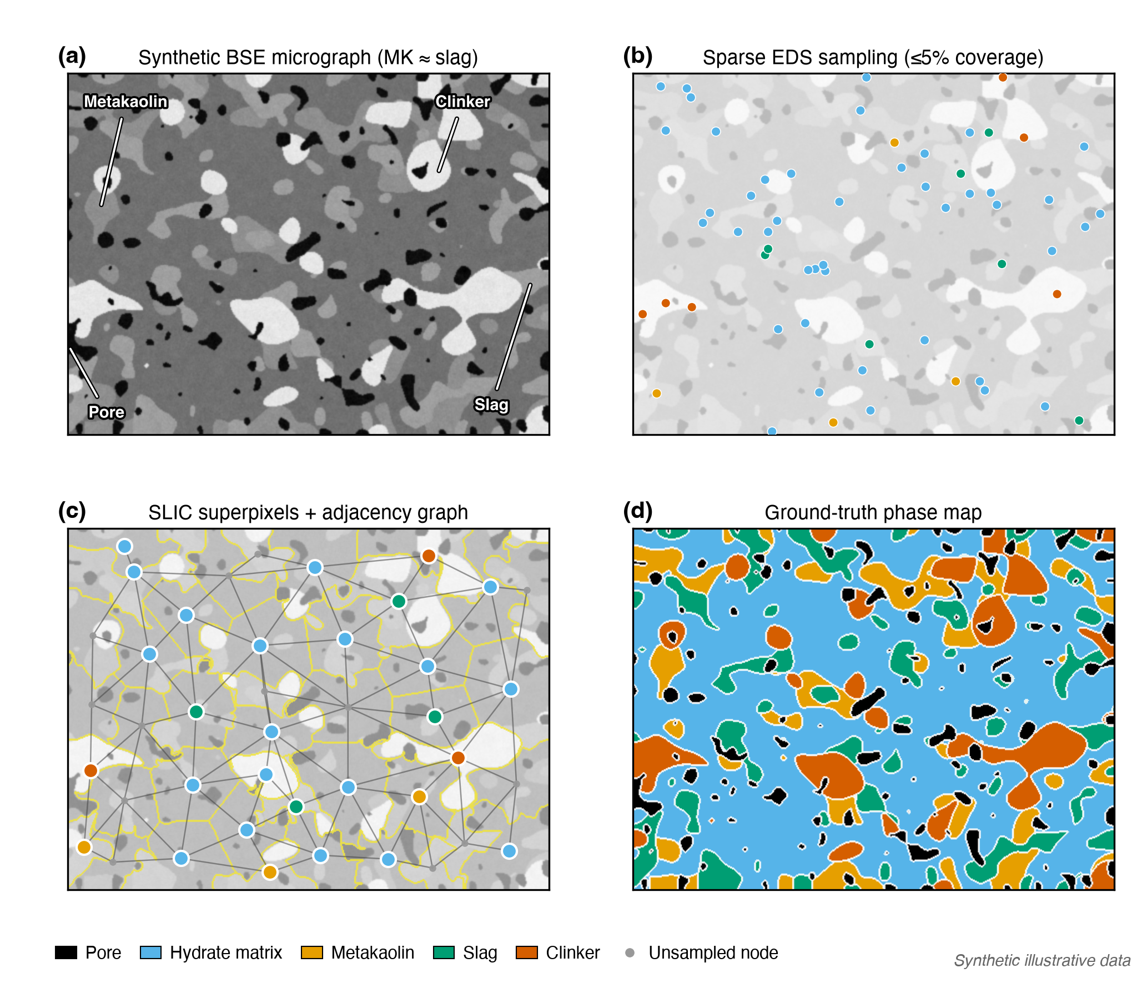
附录 A · 合成示例视场
从灰度退化的 BSE 视场到相图:稀疏采样点经超像素图传播补全
(a) 合成 BSE: 偏高岭土与矿渣灰度几乎相同,BSE-only 不可分
(b) 稀疏 EDS: 覆盖 ≤5%,按真值相着色
(c) 超像素图: 含样本节点实心着色,灰色小节点待图传播补全
(d) 真值相图: 同一视场、同一配色,细白线为相界
合成示意数据(高斯滤波随机场生成),非实测——本项目 paperflow 生成。
BSE–EDS 多模态融合 · 总结
17 / 18

Slide 18
恳请各位专家批评指正
中国建筑材料科学研究总院(CBMA) · github.com/qingguang0309/academic-skills · 2026 年 7 月
Notes:
结束页;若被追问细节,退回结论页或对应附录。

